Slide 1
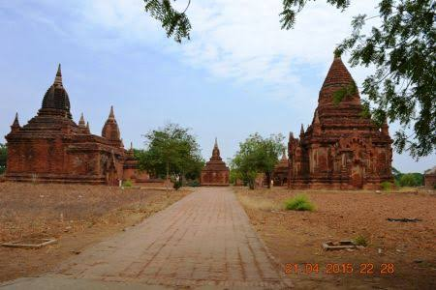
স্বাগতম শিক্ষার্থীবৃন্দ

Slide 2
পরিচিতি
শিক্ষক পরিচিতি
পাঠ পরিচিতি
শ্রেণি: ৮ম
বিষয়-বৌদ্ধ ধর্ম নৈতিক শিক্ষা
তন্দ্রা চাকমা
সহকারী শিক্ষক(শারীরিক)
রাণী দয়াময়ী উচ্চ বিদ্যালয়
রাংগামাটি

Slide 3
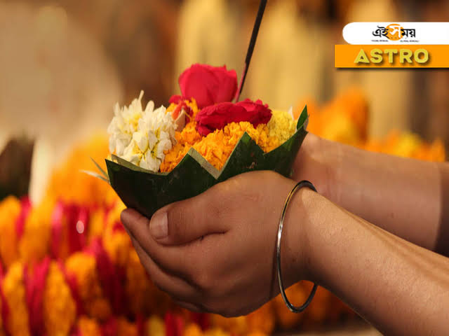
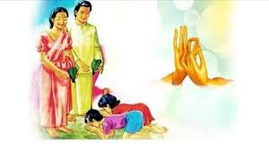
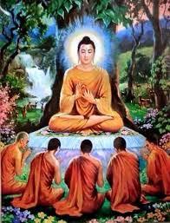
নিচের ছবিগুলো দেখে প্রশ্নগুলোর উত্তর দিই
ফুল ,পানি ও প্রদীপ জ্বালিয়ে কার সেবা কর
তোমাদের বাড়িতে কাদের
শ্রদ্ধা কর
বুদ্ধরত্ন,ধর্ম রত্ন ও সংঘরত্নকে একত্রে কী বলে?
Notes:
ছবিগুলো দেখিয়ে প্রশ্নোত্তরের মাধ্যমে পাঠশিরোনাম ঘোষনা করবে ।

Slide 4
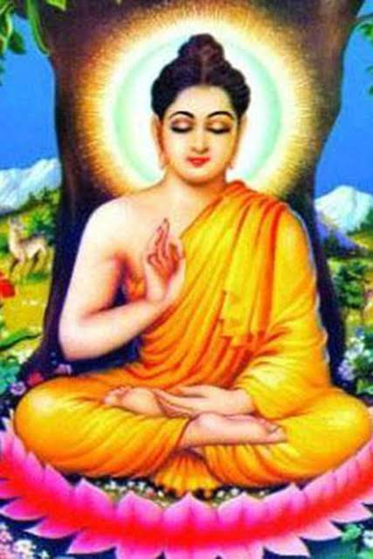
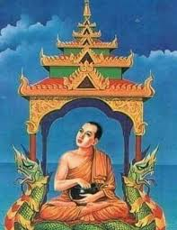
আজকের পাঠের বিষয়
বন্দনা

Slide 5
শিখনফল
এই পাঠ শেষে শিক্ষার্থীরা...
★ত্রিরত্ন বন্দনা বাংলা অর্থ সহ পালি ভাষায় বলতে পারি ।
◊বুদ্ধের নয়গুণ বন্দনাটি আবৃত্তি করতে পারবে।
◊ধর্মের ছয়গুণ বনন্দনাটি আবৃত্তি করতে পারবে।
সংঘের নয় গুণ বন্দনাটি আবৃত্তি করতে পারবে
★ত্রিরত্নের গুণরাশি বাংলায় বর্ণনা করতে পারবে।

Slide 6
ত্রিরত্ন বন্দনা(পালি)
◊ বুদ্ধং বন্দামি,ধম্মং বন্দামি, সংঘং বন্দামি, অহং বন্দামি সব্বদা।
২য় বার ও ৩য় বার বন্দনা করছি।

Slide 7
একক কাজ
□ ত্রিরত্ন কী?
□ ‘অরি’ শব্দের অর্থ কী?

Slide 8
বুদ্ধের নয়গুণ বন্দনা
বুদ্ধের নয় গুণের বর্ণনা
আমি সারাজীবন বুদ্ধের শরণ গ্রহন করছি।অতীত,অনাগত এবং বর্তমান বুদ্ধগনকে আমি সর্বদা বন্দনা করি,বুদ্ধের শরণ ব্যতীত আমার আর অন্য কোন স্বরণ নেই।এই সত্য বাক্য দ্বারা আমার জয় হোক এবং মংগল হোক।
Notes:
বাংলাদেশের মানচিত্রে প্রাচীন জনপদের অবস্থান চিহ্নিত করতে পারবে ।

Slide 9
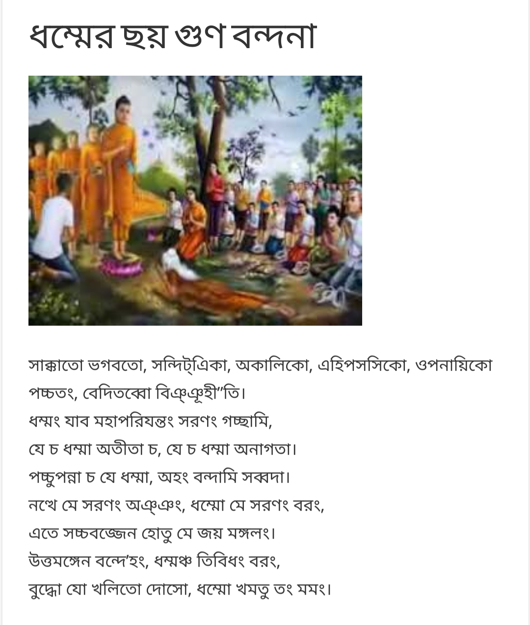
ধর্মের ছয় গুণ বন্দনা
ধর্মের ছয় গুণের ব্যাখ্যা
◊ভগবানের ধর্ম উত্তরুপে ব্যাখ্যা,নিজে দেখার যোগ্য,কালাকালবিহীন,এসে দেখার যোগ্য,নির্বাণ প্রাপক এবং বিজ্ঞগণ কর্তৃক জ্ঞাতব্য।
ধর্মপাল (৭৭০-৮১০)
এ ছয়গুণ পাওয়ার জন্-য মানুষ প্রার্থনা করে-আমি সারা জীবন ধর্মের শরণ গ্রহন করছি।অতীত অনাগত এবং বর্তমান ধর্মকে বন্দনা করি।

Slide 10
জোড়ায় কাজ
◊ ধর্মের ছয় গুণ ব্যাখ্যা কর?
Notes:
১/২ টি জোড়ার কাজ উপস্থাপন করে অন্যদেরকে তাদের খাতায় মিলিয়ে যাওয়া পয়েন্টগুলো কেটে নিতে বলা যেতে পারে –এর পর কারো কাছ থেকে কোন নতুন পয়েন্ট আছে কিনা জানতে চাওয়া যেতে পারে । আশাকরি এতে সময় নিয়ন্ত্রন করা সম্ভব হবে ।

Slide 11
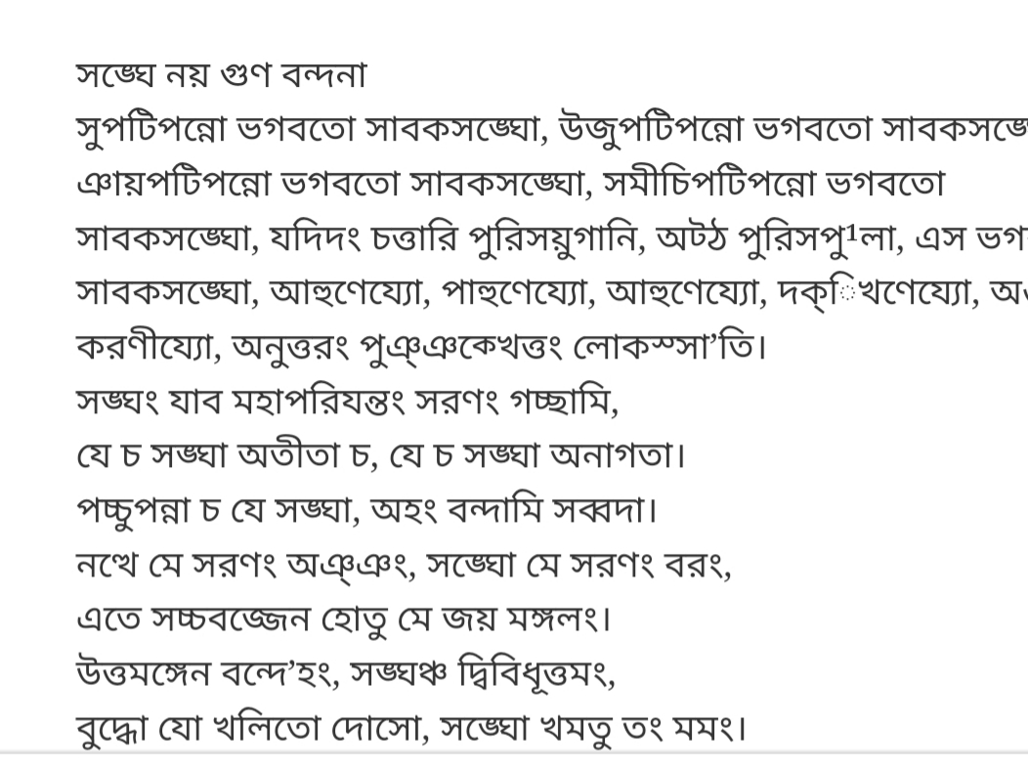
সংঘের নয় গুণ বন্দনা
◊ সংঘের নয় গুণের বর্ণনা।

Slide 12
১।বুদ্ধের শ্রাবক সংঘ সুপ্রতিপন্ন।তারা এ পথ অবলম্বন করে নির্বানাভিমূখে গমন করেছেন।
২।শ্রাবক সংঘ ঋজুপ্রতিপন্ন। এ পথে চলেছেন
৩।শ্রাবক সংঘ ন্যায়প্রতি পন্ন।তারা ন্যায় প্রতিপন্ন
৪।শ্রাবক সংঘ সমীচীন।তারা সমীচীন প্রতিপন্ন।
৫।শ্রাবক সংঘ আহবানের যোগ্য।
৬।শ্রাবক সংঘ পাহুনেয়্য।
৭।

Slide 13
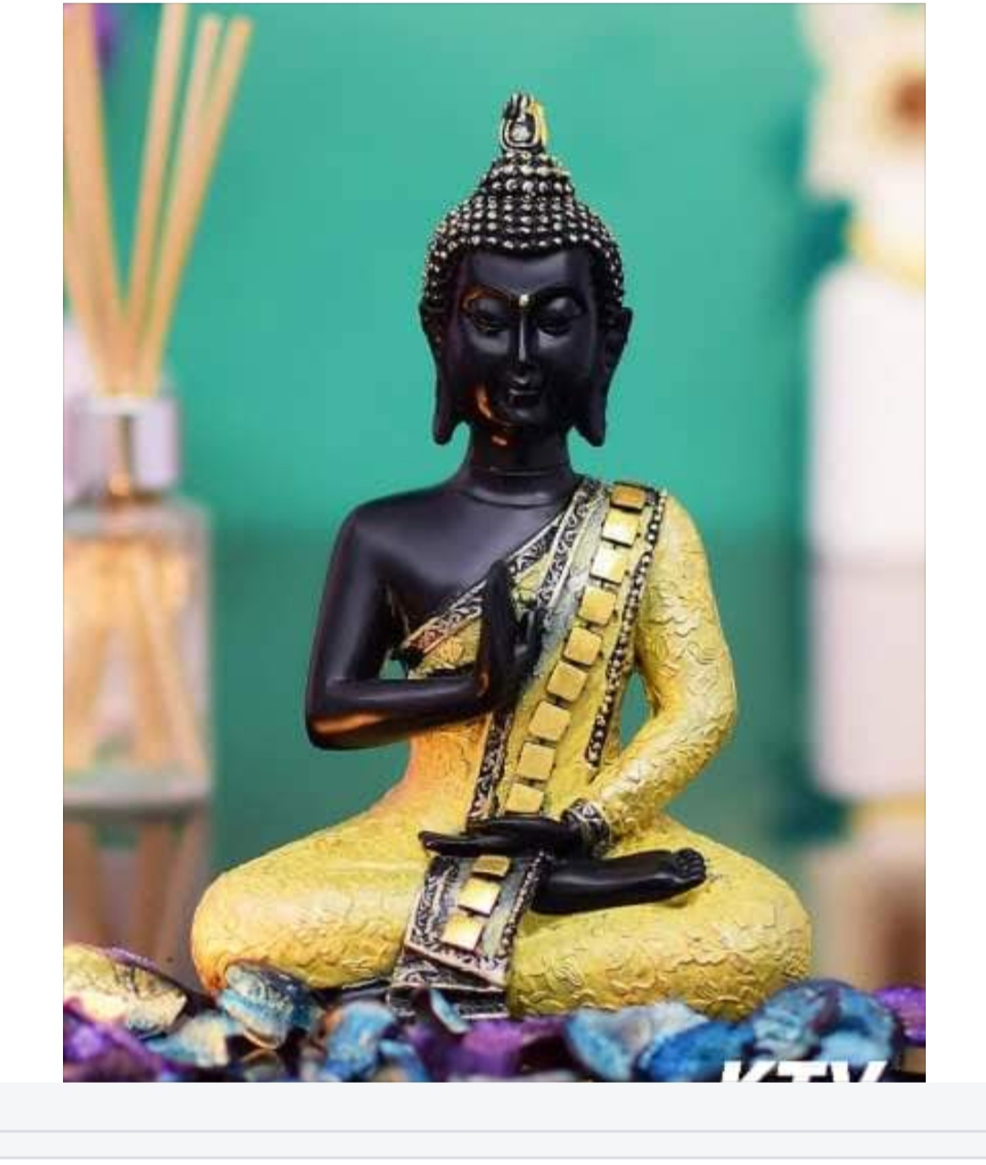
ত্রিরত্ন বন্দনার সুফল
◊ ত্রিরত্ন বন্দনার সুফল অনেক।ত্রিরত্নের গুনরাশি স্বরণ করলে মনের কালিমাসমূহ দূরীভূত হয়।চিত্ত সমাহিত হয়,নৈতিক জীবন যাপন করতে সক্ষম হয়,অকুশল মনোবৃত্তি দূর হয়,মৃত্যুর পরে স্বর্গ লাভ করা যায়,অহংবোধ,ভয়ভীতি দূর করে মানুষকে পরম শান্তি নির্বানের পথে পরিচালিত করে।

Slide 14
মূল্যায়ন
◊ ত্রিরত্ন কী?
সর্বজ্ঞ বলতে কাকে বোঝানো হয়েছে?
অরি শব্দের অর্থ কী?
ধর্মগুণ কয়টি?
সংঘের কয় গুণ?
বুদ্ধের কয় গুণ?

Slide 15
দলীয় কাজ
ছবি দেখে প্রশ্নের উত্তর দাও
কীভাবে বৌদ্ধরা ত্রিরত্নের গুণাবলী স্বরণ করে?
Notes:
শ্রেণিতে প্রয়োজনীয় সংখ্যক দল গঠন করে দলনেতা কর্তৃক উপস্থাপন করা যেতে পারে ।

Slide 16
মূল্যায়ন:-নিচের ১ ও ২ নং প্রশ্নের উত্তর দাওঃ
উত্তর সঠিক
হয়েছে
আবার চেষ্টা
করি
১। একমাত্র বন্দনার যোগ্য কারা?
ক। রাজারা
খ। সম্রাটরা
গ। জ্ঞানীরা
ঘ। ব্রাম্মণরা
২। দুঃখ মুক্তির প্রথম ধাপ কোনটি?
ক. নির্বাণলাভ
খ. তপস্যা
গ. বন্দনা
ঘ. ভিক্ষাবৃত্তি
Notes:
শিক্ষার্থীরা যে Option টি উত্তর দেবে সেই Option এর উপর ক্লিক করতে হবে।

Slide 17
মূল্যায়ন
সঠিক উত্তরটি চিহ্নিত করে বোর্ডে লেখঃ
উত্তর সঠিক
হয়েছে
আবার চেষ্টা
করি
৩। চত্তারি শব্দের অর্থ কী?
ক। চর
খ। চর্মকার
গ। চার
ঘ। চুরি
Notes:
শিক্ষার্থীরা যে Option টি উত্তর দেবে সেই Option এর উপর ক্লিক করতে হবে ।

Slide 18
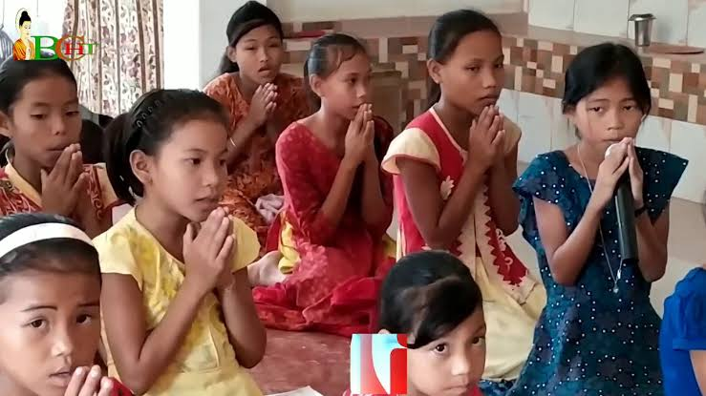
বাড়ির কাজ
”নিয়মমাফিক ত্রিরত্ন বন্দনা করা একজন বৌদ্ধের জীবনে পরম অর্জন” বুঝিয়ে লেখ।
Notes:
বাড়ির কাজ হিসাবে দেয়া বিষয়টি বিশ্লেষণ করে শিক্ষার্থীদের স্পষ্ট ধারণা দেয়া যেতে পারে- যা শিক্ষার্থীদের সঠিক উত্তর লিখতে সহায়তা করবে ।

Slide 19
ধন্যবাদ সবাইকে

